Slide 1
大阪の感染状況
資料１－１
５月２日 健康医療部

Slide 2
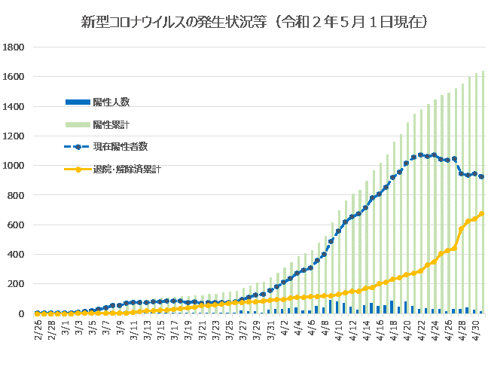
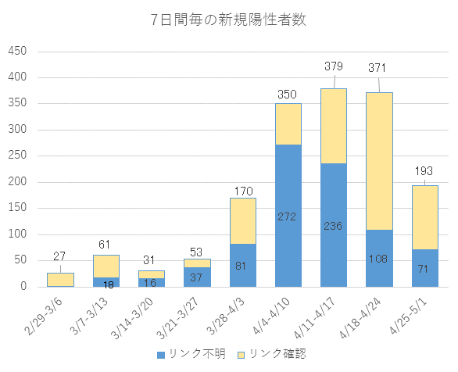
陽性者数の推移
大阪府内の新型コロナウイルス感染症の陽性者数は、５月１日時点で累計1,639人。
7日毎の新規陽性者数は、４月７日の緊急事態宣言後の週（4/11-４/17）と比較し、半減。
感染源（リンク）が分からない感染者数も同週と比較し、約1/4まで減少しているが、増加スピードに比べて減少
スピードが緩やかで、3月末時点までは減少していない。
※ウイルスの潜伏期間は14日程度であることから、緊急事態措置の取組みによる効果は２週間程度で出現
（人）
1.08倍
0.98倍
（人）
1,639
2.06倍
※増減倍率は
対前週
0.52倍
3.21倍
923
673
2.26倍
1.71倍
0.51倍
1
14
※倍加時間
15日
７日
7日
18日
100→200人
200→400人
400→800人
800→1,600人
１

Slide 3
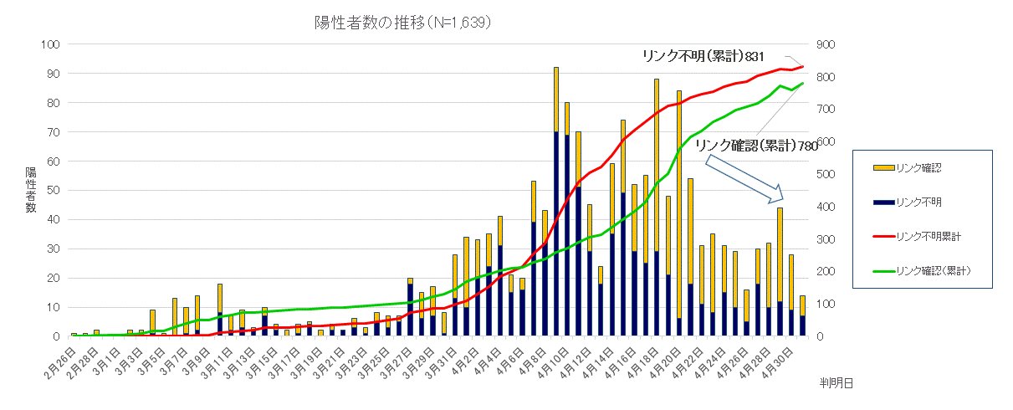
リンク確認有無別 ※判明日別
感染源（リンク）が分からない感染者数累計は、４月６日にリンクが確認できる感染者数累計を上回って以降、その差が拡大。
４月17日をピークにその差は縮小しているが、感染拡大の速度に比べ、感染者数が減少する速度は緩やか。
（人）
4/18、4/20は、
医療機関での院内感染者が多数判明
２

Slide 4
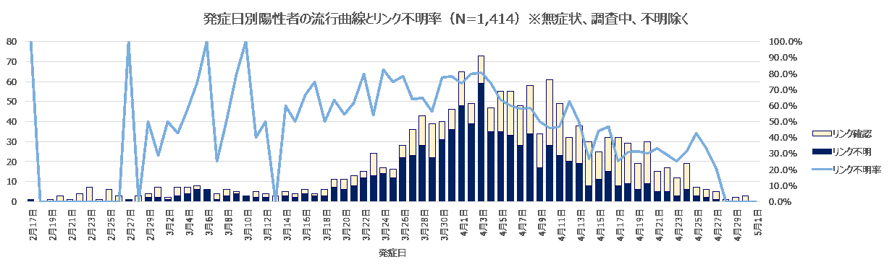
リンク確認有無別 ※発症日別
発症日別陽性者数では、４月３日をピークに減少。陽性者に占めるリンク不明率も減少。
人
※直近２週間は、今後、新たに発症
の可能性あり
3/20
大阪・兵庫往来自粛要請
4/7
緊急事態宣言
4/14
人口増減状況
【梅田周辺】70.5%減
52.1%減
【難波周辺】
61.7%減
41.0%減
4/21
人口増減状況
【梅田周辺】74.7%減58.4%減
【難波周辺】
64.1%減44.7%減
4/28
人口増減状況
【梅田周辺】74.1%減
57.6%減
【難波周辺】
63.5%減43.7%減
3/27
外出自粛要請
3/31
接客する飲食店
の利用自粛要請
各地点 上段 1/18(土)～2/14(金)4週間の平均との比較
下段 4/6(金)～4/7(火)との比較
３

Slide 5
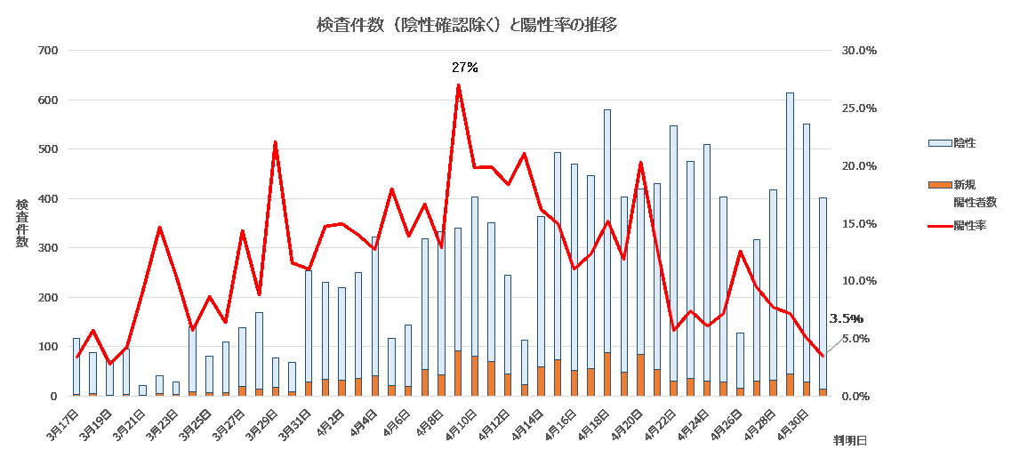
陽性率の推移
検査件数（退院のための陰性確認の検査を除く）に占める陽性者の割合（陽性率）は、４月９日に27％となって以降減少傾向にあるが、３月中旬レベル。
（人分）
４

Slide 6
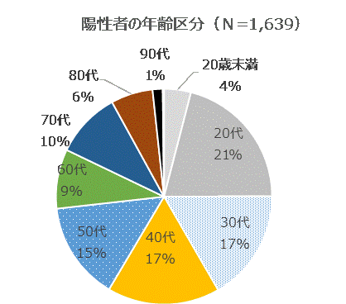
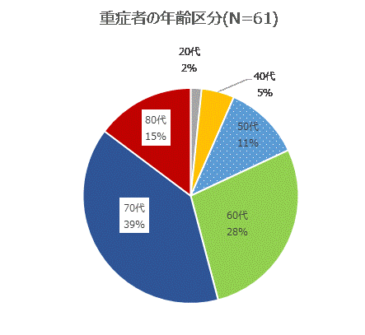
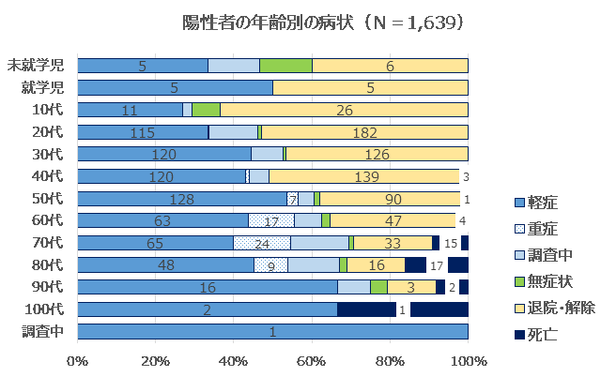
陽性者の傾向（年代別・症状別）
陽性者の年齢区分は、20代～50代が多い。一方、重症者に限ると、60代、70代が多い。
陽性者の年齢別の症状として、60代～80代は、他の年齢層と比べ、重症化する割合が高く、70代以上は死亡割合が高い。
（参考）大阪府 年齢別推計人口
20歳未満17%、20代11%、30代12%、
40代15%、50代13%、60代11%、
70代13%、80代以上8%
累計陽性者の症状別内訳
※重症…気管挿管を実施した場合
ＩＣＵに入室した場合
人工呼吸器管理が必要な場合
ECMOを開始している場合
５

Slide 7
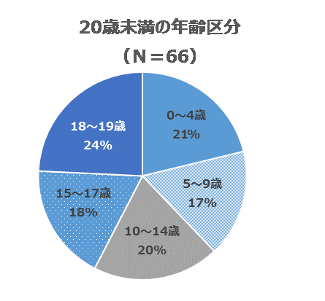
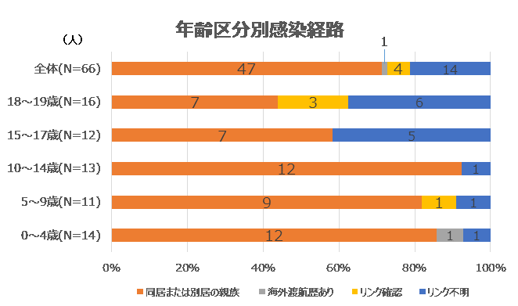
20歳未満の感染状況
20歳未満の感染経路は、同居家族または別居親族からが47人と全体の７割を占めている。
（参考）富山市内小学校における感染事例（富山市福祉保健部保健所保健予防課ホームページより抜粋）
・４月15日：小学生の感染が判明（同居家族からの感染）
・４月21日：濃厚接触者である小学生３名及び教員１名の感染が判明
６

